Slide 1
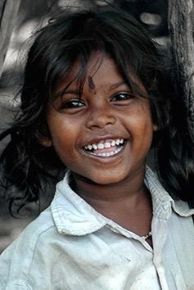
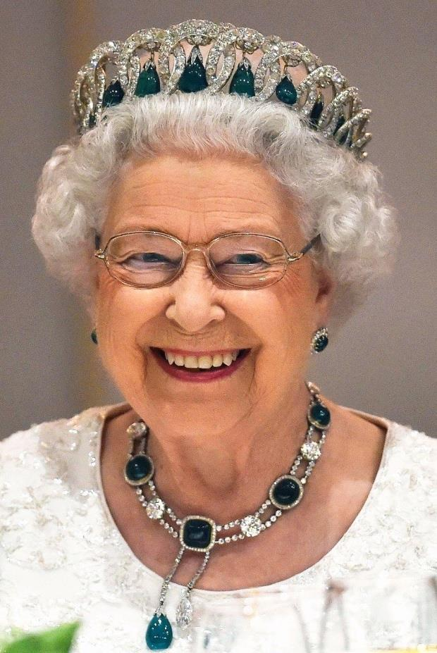
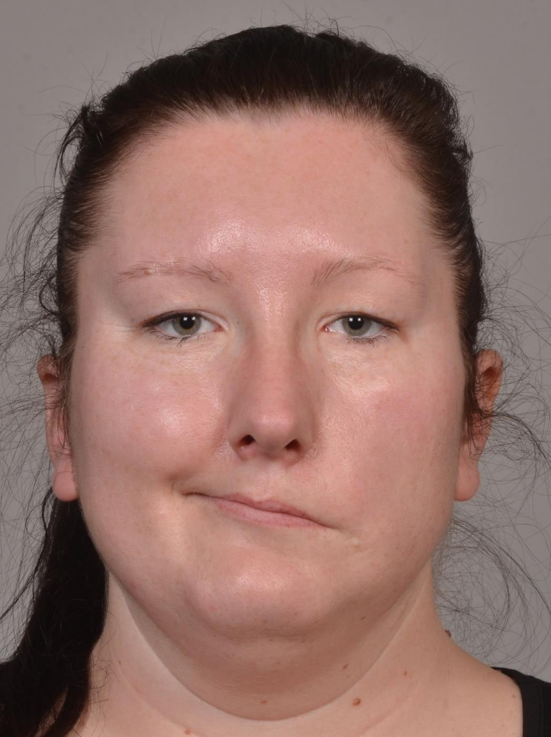
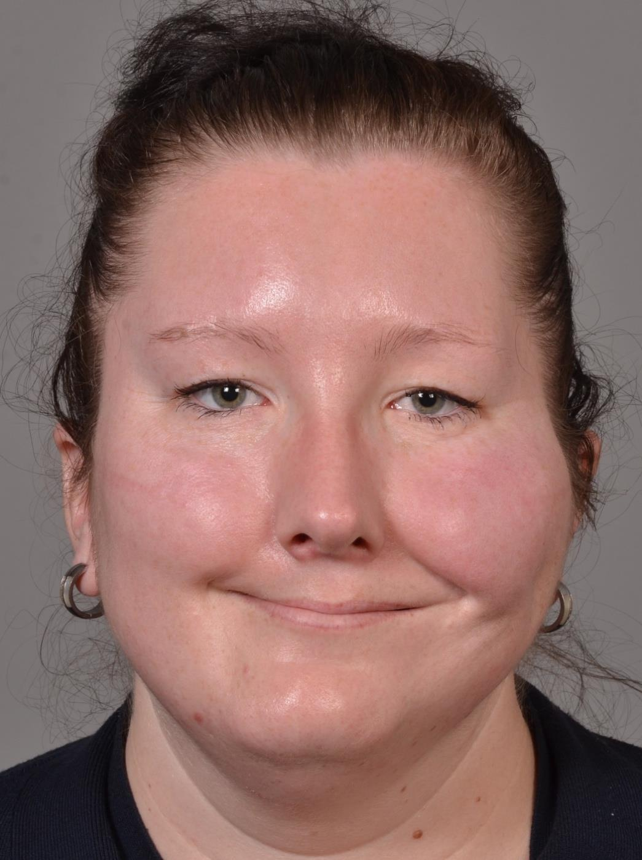
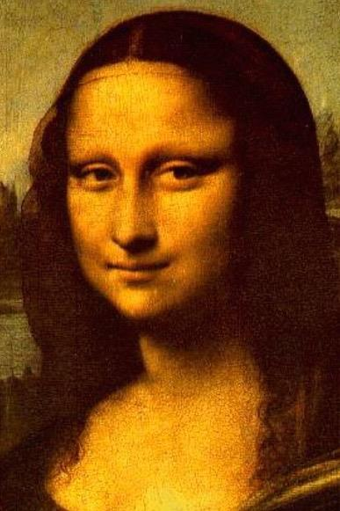
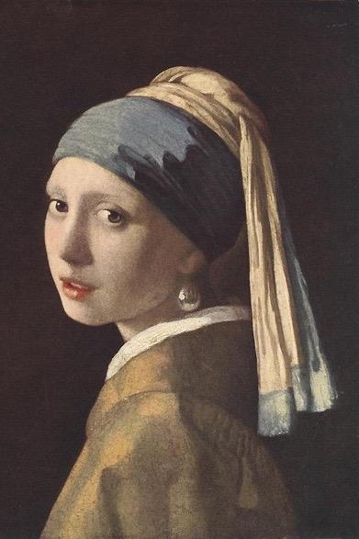
UNIKÁTNÍ PROGRAM VE FN BRNO
• •
Pomáháme pacientům se získanou i vrozenou obrnou lícního nervu
již od předškolního věku

Slide 2
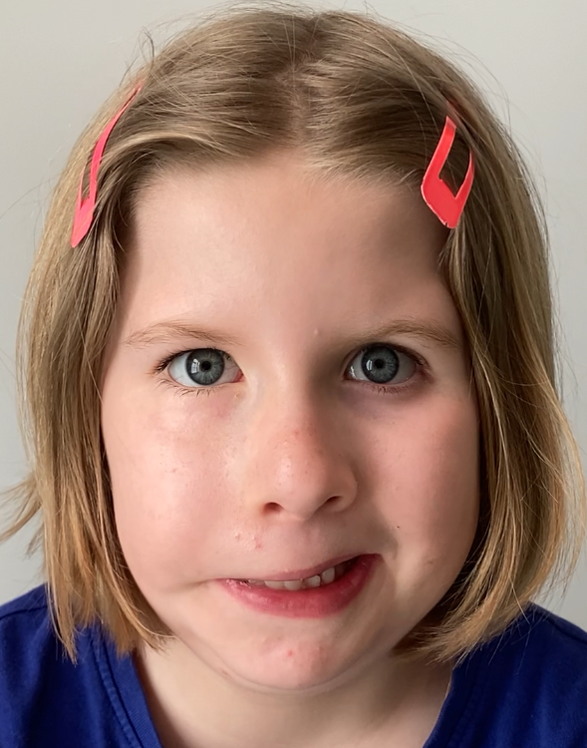
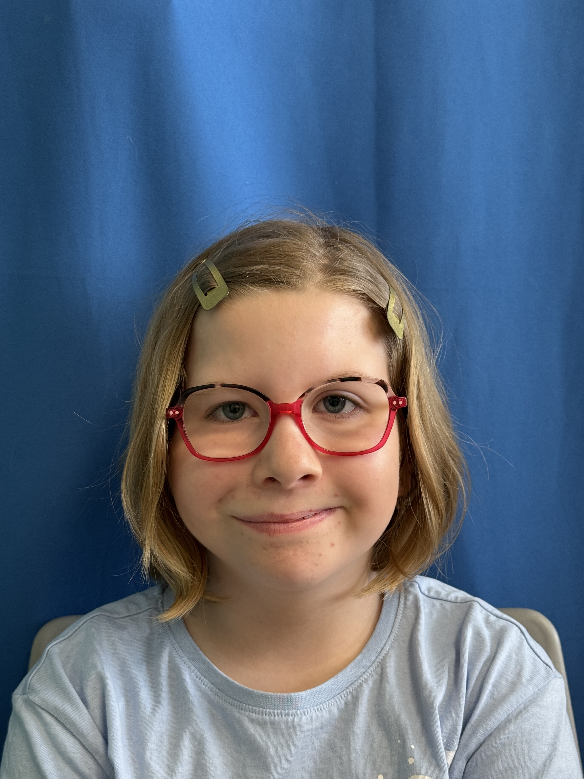
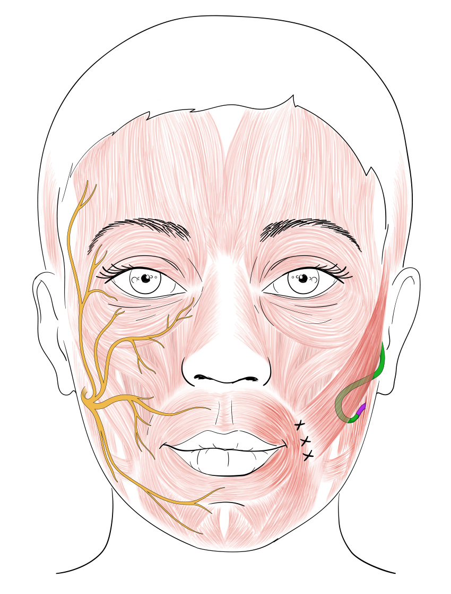
Výsledek reanimace obličeje ve věku 7 let

Slide 3
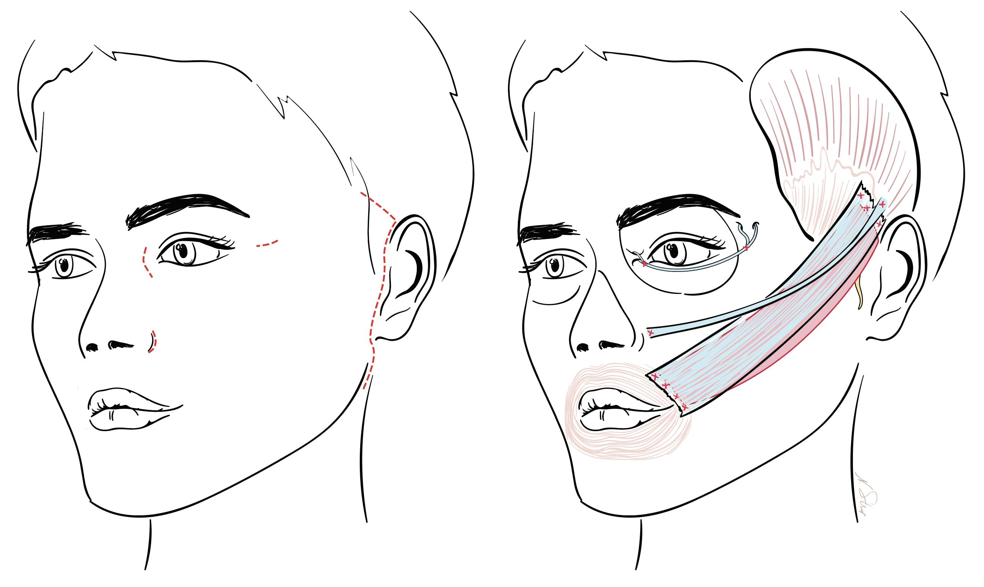
REANIMACE OBLIČEJE OBNOVÍ POHYB MIMIKY
• Reanimace obličeje metodou volného
přenosu svalu m. gracilis

